Slide 1

Pesquisa & Inovação
Prof. Monteiro
Aula 1

Slide 2
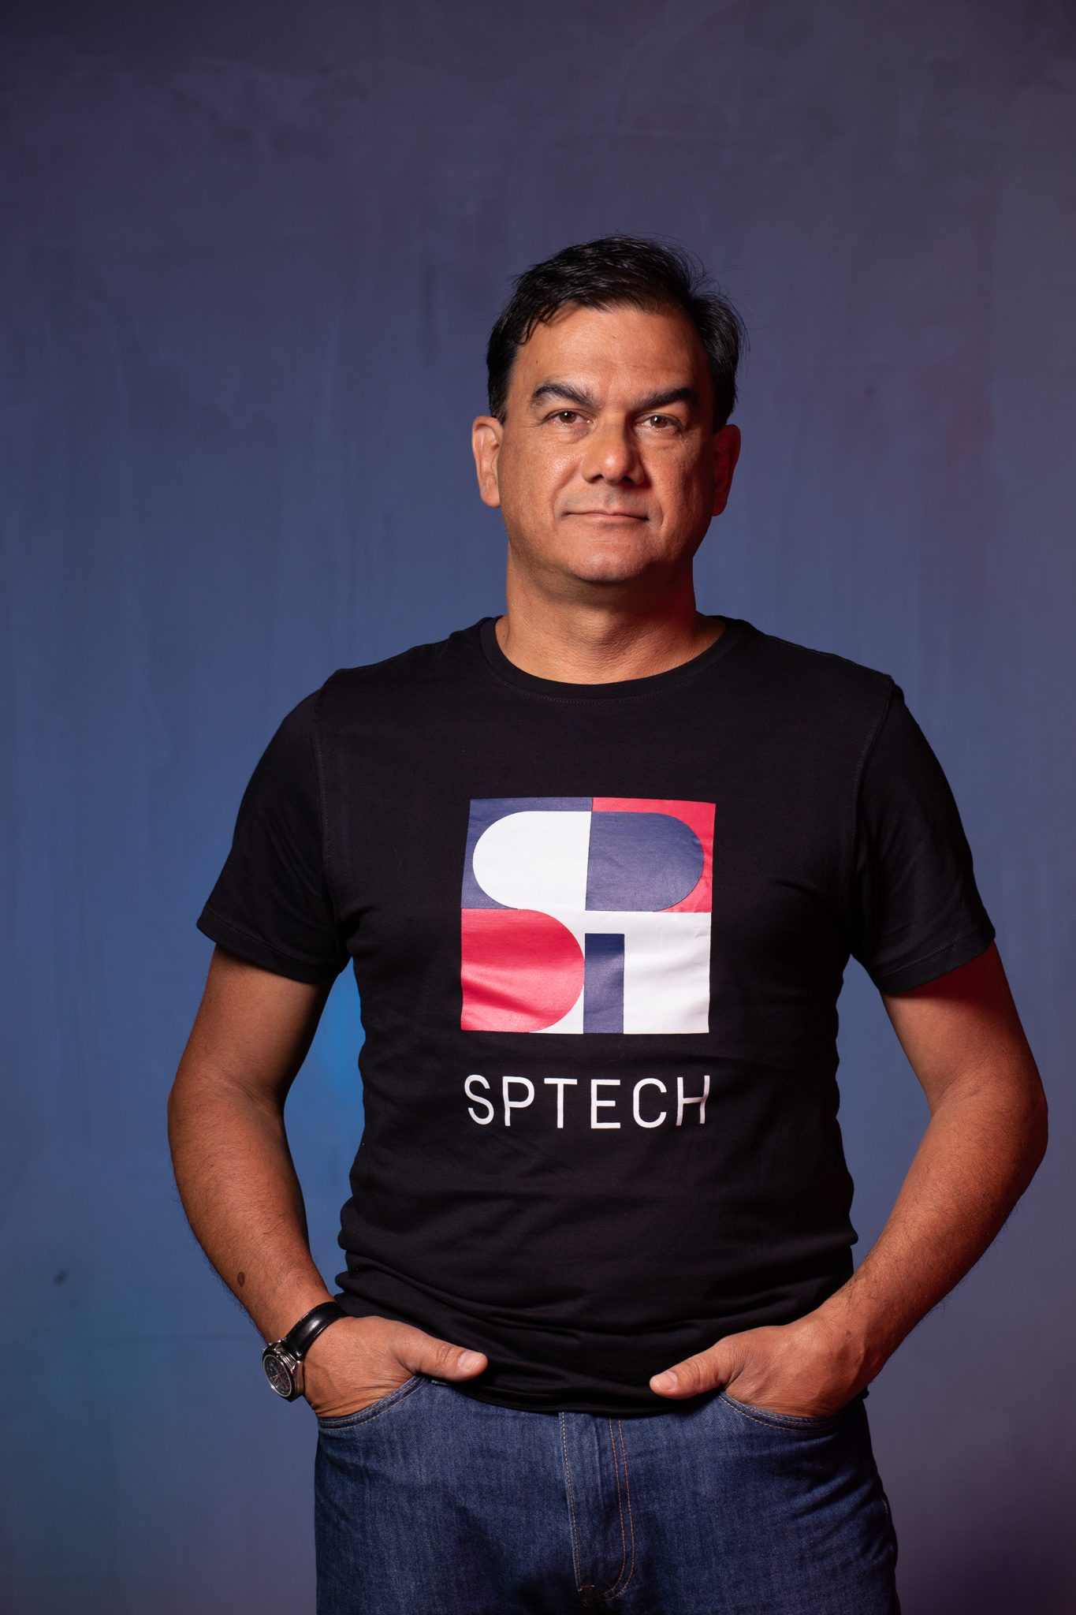
Pesquisa & Inovação
Gislayno Ficuciello Monteiro
Administração - Engenharia de produção - Pedagogia
30 anos de experiência em organizações de médio e grande porte.
Consultoria nas áreas de TI e Gestão
13 anos na docência do ensino superior
13 anos na docência/coordenação de projetos em IES
Professor das áreas de gestão e negócios e TI

Slide 3
Objetivos da aula de hoje
Introdução à Disciplina
Como será a disciplina de Pesquisa e Inovação neste semestre
Sprints
Projetos

Slide 4

Desafios para o semestre

Slide 5
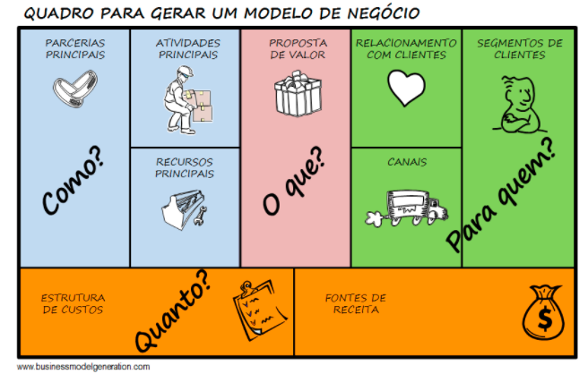
Canvas de modelo de negócio

Slide 6
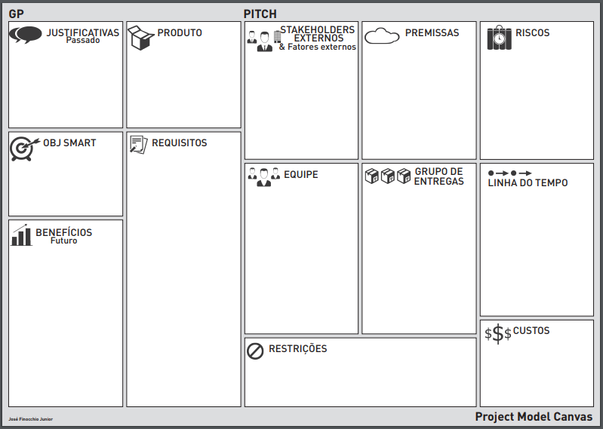
PM Canvas
Conteúdo - Noções e conceitos do PM Canvas

Slide 7
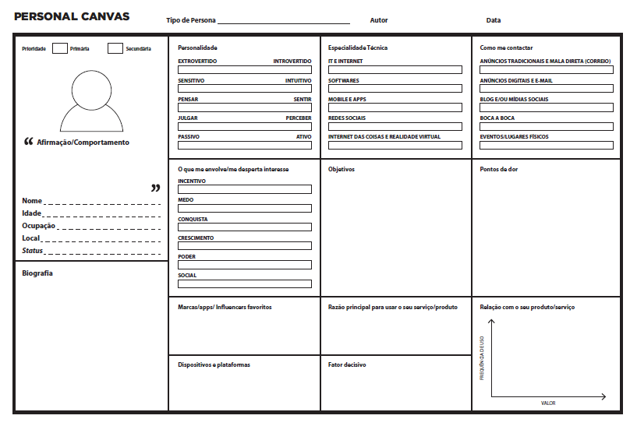
Mapa de Persona
Conteúdo - Mapa de persona - Tecnologia

Slide 8
Front-end
Azure
HTML-CSS-JS
React - Aplicação
Back-end
Azure
Springboot – Microservice 1
Springboot – Microservice 2
Slack

Slide 9
Front-end
Azure
HTML-CSS-JS
React - Aplicação
Migração AWS
Ambiente alta disp.
Cert. Digital
Load Balancer
Jenkins
J. Meter
Springboot – Microservice 1
Springboot – Microservice 2
Slack
Back-end
Azure
APP-Kotlin

Slide 10
1º Sprint
PPT
Contextualização,
Missão, visão, estratégias e objetivos
Mapa de persona,
Jornada do usuário,
Levantamento de requisitos,
Análise da concorrência,
Diferencial do negócio em relação à concorrência,
LLD,
Arquitetura da solução,
Telas,
modelagem de dados,
Planejamento das atividade, (ferramentas utilizadas),
Agradecimentos
Conteúdo PI
2º Sprint
Critérios de inovação do projeto;
Protótipo,
Demonstração e validação;
Elaboração White paper
3º Sprint
Apresentação do protótipo funcional e demonstração;
Finalização White paper

Slide 11



Entregáveis
Sketches de tela do projeto em alta resolução (Ao menos 15 telas).
Subir servidores de front e back na AWS
PPT com todas as infos.
Protótipo Funcional
App Conectado (API + BD)
Ambiente de alta disponibilidade configurado.
Balanceamento de carga.
Segurança implementada. certificado digital + HTTPS.
PPT com todas as infos.
Aplicativo pronto e consumindo API em ambiente de alta disponibilidade.
Aplicativo salvando dados offline.
Deploy automatizado.
Teste de Stress.
1º Sprint – 14 a 18/03
2º Sprint – 25 a 29/04
3º Sprint – 30/05 a 03/06

Slide 12
1ª Sprint – 14 a 18/03
Contextualização, missão, visão, estratégias e objetivos
Mapa de persona, planejamento das atividades (ferramentas utilizadas), levantamento de requisitos, análise da concorrência, jornada do usuário, organização do time para atingir os objetivos propostos, diferencial do negócio em relação à concorrência, LLD, arquitetura da solução, modelagem de dados
Figma, sketches de tela do projeto, ao menos dez telas em alta resolução.
Servidor de front e back-end na AWS
Conteúdo
Entregável

Slide 13
2ª Sprint – 25 a 29/04
Critérios de inovação do projeto;
Protótipo, demonstração e validação;
PPT com todas as informações necessárias;
Protótipo Funcional - App Conectado (API + BD)
Ambiente de alta disponibilidade configurado
Balanceamento de carga
Segurança implementada, certificado digital + HTTPS
Conteúdo
Entregável

Slide 14
3ª Sprint – 30/05 a 03/06
Conteúdo
Apresentação do protótipo funcional e demonstração;
Aplicativo pronto e consumindo pelo menos um API em ambiente de alta disponibilidade;
Aplicativo salvando dados offline;
Deploy automatizado
Teste de Stress.
Entregável

Slide 15


Slide 16
Regras de ouro
Aluno que desistir do grupo ou do projeto estará automaticamente reprovado;
O grupo que se desintegrar ou dividir estará automaticamente reprovado;
Se plágio for detectado, o grupo estará automaticamente reprovado;
Se não entregar o minimum minimorium do projeto, o grupo estará reprovado;
Openlab, funcionará para apontamento de atividades a partir da divisão de tarefas do grupo
Openlab, será levado em consideração em relação as notas.
“Status report” semanal avaliando as seguintes atualizações, progresso, pontos de atenção e próximos passos.

Slide 17


Regras de ouro
As aulas podem e devem ser divertidas mas;
Devemos respeitar uns aos outros – cuidado com as brincadeiras.
Foco total no aprendizado, pois nosso tempo em sala de aula é precioso.
Aproveite a dinâmica da aula de PI para resolver problemas
Venham sempre com o conteúdo da aula passada em mente e as atividades realizadas.
Procure ir além daquilo que lhe foi proposto.
Capricho, apresentação e profundidade no assunto serão observados.
Smartphones podem ser utilizado com parcimônia

Slide 19

Palavras chave do 4º semestre
Profissionalismo
Responsabilidade
Autonomia
Inovação
Foco
Persistência
Execução
Entrega

Slide 20


Papel do professor neste semestre
Observação e acompanhamento
Compartilhar cases e experiências
Orientação
Provocar o profissionalismo
Exigir responsabilidade

Slide 21

Como vocês serão avaliados
Evitar faltas;
Desenvolver, executar e entregar os protótipos e as atividades propostas nas datas programadas;
Trabalho em grupo, notas individuais 0,3,5,7, 9,10, considerando:
Participação no projeto, e
Na apresentação das Sprints, demonstrar:
Conhecimento, profundidade de acordo com sua responsabilidade.
Entregar com qualidade e profundidade aquilo que se propôs.
Demonstrar atitudes que reflitam responsabilidade e profissionalismo.

Slide 22

Projetos do semestre
O projeto deverá ser a continuidade do projeto do 3º semestre, seguindo os requisitos para aplicar os conteúdos do semestre;
O projeto deverá entregar os requisitos não funcionais mínimos (arquitetura e tecnologias) definidos pelo professor/coordenador
Caso seja algum projeto interno da empresa onde o grupo trabalha, será necessária a obtenção de aprovação de um gestor da empresa para que o projeto possa ser desenvolvido na Faculdade, e para fazer sentido todos os integrantes devem ser da mesma organização.

Slide 23
Projetos do semestre
Manter o mesmo grupo do 3º semestre, seguindo as regras abaixo :
Mínimo de 4 e máximo de 6 integrantes;
Haverá carga extra para os grupos maiores;
Cada grupo deverá ter, pelo menos, 50% dos integrantes com sólidos conhecimentos em programação.
Casos fora desse contexto deverão ser negociados com o professor.

Slide 24
O grupo deverá descrever o papel de cada integrante, bem como suas principais responsabilidades, em comum acordo;
A definição dos grupos será finalizada somente após a formação de todos os grupos.
Os integrantes dos grupos e a proposta de projeto deverão ser aprovados pelo professor.
Projetos do semestre

Slide 25
Atividade para hoje
Review do projeto e definição dos grupos
Breve apresentação do projeto do semestre passado
Negociar a composição do grupo seguindo as regras estabelecidas.
2) Validação dos grupos
Análise e aprovação dos times
3) Fechamento
Montagem das listagens de alunos/grupos para as Sprints

Slide 26
Monteiro
monteiro@sptech.school

